Slide 1
داکر، استفاده از آن در برنامه های کاربردی تحت وب، مزایا و معایب آن

Slide 2
فهرست مطالب
آشنایی با دستورات داکر
نحوه ی ساخت یک Image
ساخت یک نمونه Image به روش برهم کنشی
ساخت Image با استفاده از داکر فایل
ساخت یک نمونه Image با استفاده از داکر فایل
ابزار Docker Compose
کانتینر چیست؟
کانتینرها و ماشین های مجازی
داکر چیست؟
مزایا و معایب استفاده از داکر
کانتینر در مقابل Image
داکرهاب

Slide 3
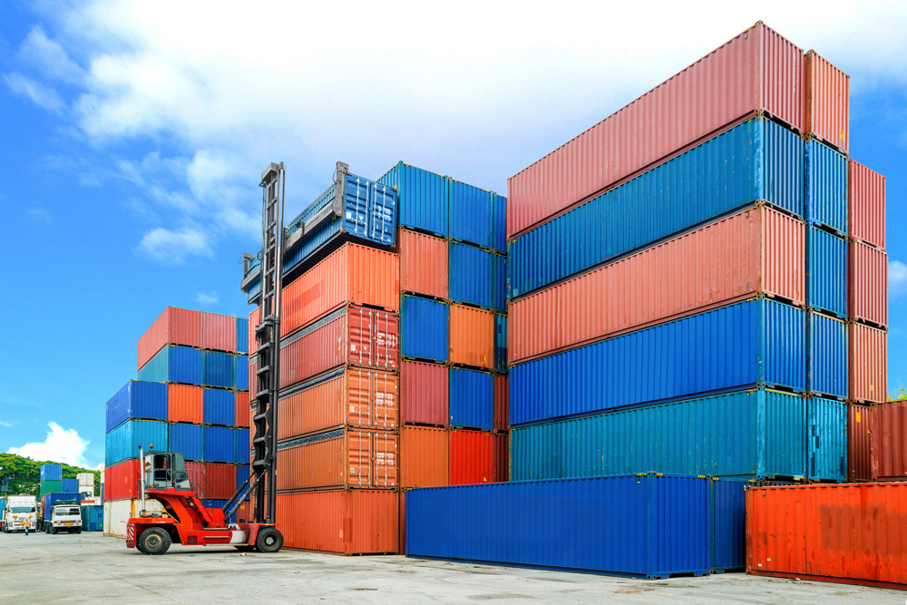
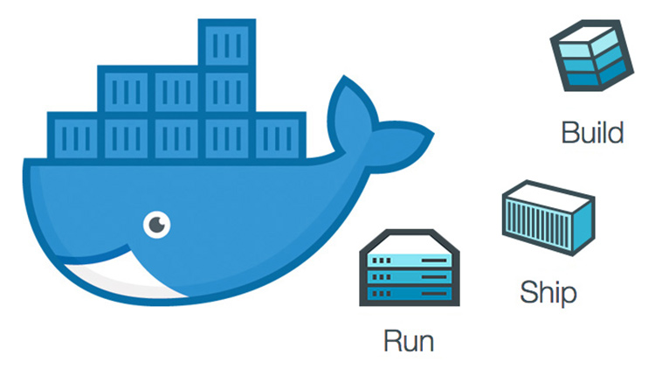
کانتینر چیست؟
https://claz.org
بسته بندی نرم افزار در واحد های استاندارد جهت توسعه، ایجاد قابلیت حمل و نقل و استقرار
مشخصه های کانتینر های داکر:
استاندارد بودن
سبک بودن
امنیت
https://nickjanetakis.com

Slide 4
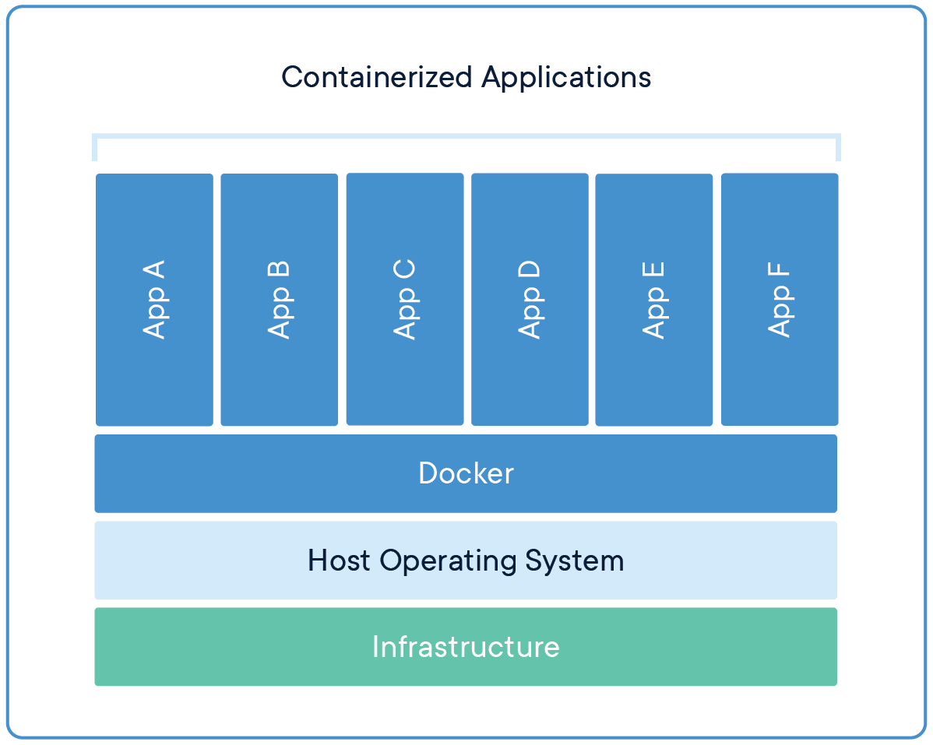
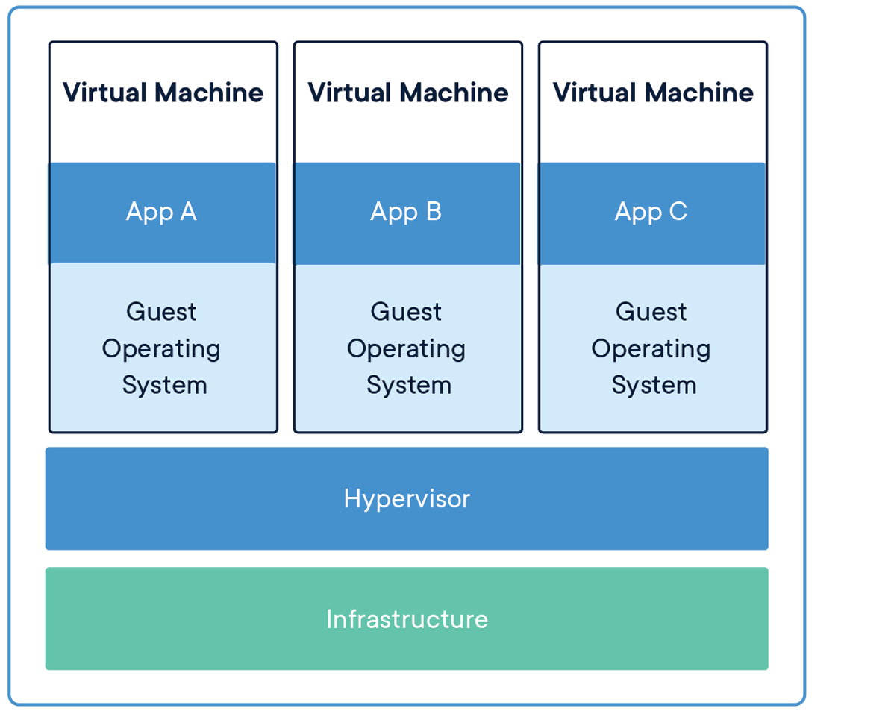
کانتینرها و ماشین های مجازی
ایجاد مدل انتزاعی در لایه ی کاربرد
اجرای چند کانتینر بر روی یک ماشین
اشتراک گذاری کرنل سیستم عامل با دیگر کانتینر ها
ایزوله و مستقل بودن فرآیند ها از یکدیگر
اشغال فضای کمتر نسبت به ماشین مجازی(معمولا در حدود ده ها مگابایت)
کنترل کردن برنامه های بیشتر
نیاز کمتر به ماشین های مجازی و سیستم های عامل
ایجاد مدل انتزاعی در لایه ی فیزیکی
اجرای چندین ماشین مجازی روی یک ماشین
ایجاد کپی کامل از سیستم عامل و کتابخانه ها و موارد مورد نیاز برنامه
اشغال فضایی در حدود ده ها گیگابایت
سرعت کمتر در بوت شدن

Slide 5
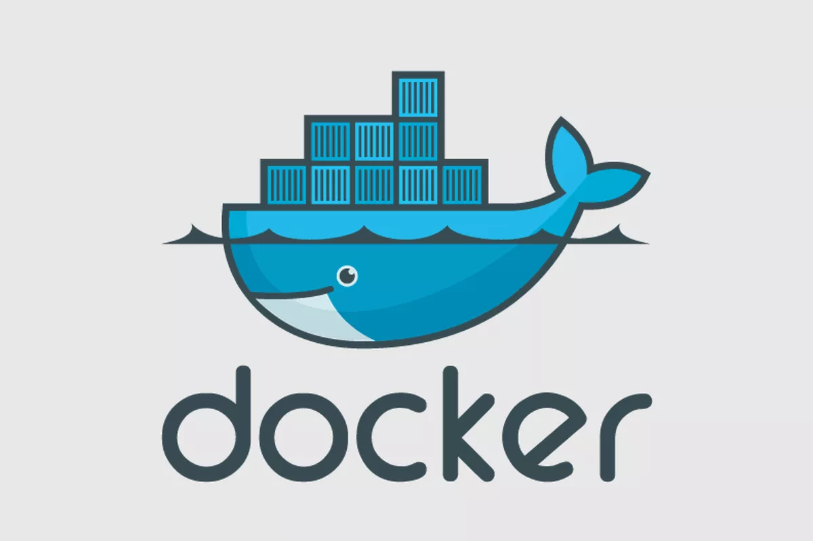
داکر چیست؟
طراحی شده جهت استفاده برای توسعه دهندگان و مدیران سیستم.
یکی از زنجیره ی ابزار DevOps
ابزاری جهت ایجاد، استقرار و اجرای برنامه های کاربردی با استفاده از کانتینر ها.
اوپن سرس

Slide 6
مزایا و معایب استفاده از داکر
معایب
مزایا
یک کانتینر تنها صاحب منابع نیست.
عدم کارکردن بعضی کانتینرها با دیگران
پیچیدگی ذخیره سازی داده
برنامه های گرافیکی روی آن خوب عمل نمی کنند.
ارائه API جهت مدیریت کانتینر ها
استقرار سریع برنامه ها
قابلیت انتقال بین ماشین های مختلف
قابلیت اشتراک گذاری
سبک بودن و حداقل سربار

Slide 7
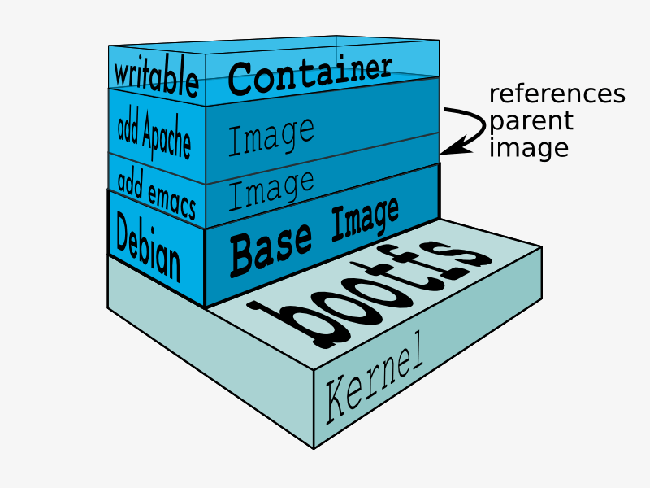
کانتینر در مقابل Image
کانتینر یک نمونه از Image است.
یک Image از لایه های سازنده خود تشکیل می گردد.
توانایی اجرای چندین کانتینر از یک Image
Image مانند یک قالب
کانتینر مانند تصویر ایجاد شده از یک قالب در جاهای مختلف
Image مانند یک کلاس در برنامه نویسی شی گرا
کانتینر مانند نمونه ایجاد شده از کلاس در برنامه نویسی شی گرا

Slide 8
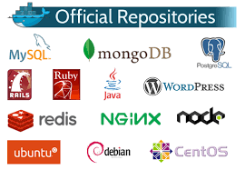
داکرهاب
یک مخزن ابری می باشد.
ساخت، آزمون، ذخیره، توزیع و به اشتراک گذاری
توانایی دست یابی به تعداد بسیار زیادی از ‌Image منبع باز
توانایی ساخت Image شخصی و به اشتراک گذاری
مخزن های عمومی جهت اشتزاک گذاری و همکاری به کار می روند.
مخزن های خصوصی داده های حساس و خصوصی را در مقابل افرادی که تایید صلاحیت نشده اند حفاظت می کنند.
مخازن رسمی داکر Image های پایه برای نواع زبان های برنامه نویسی، سیتم عامل ها و ... را دارند.
صاحبان مخازن خصوصی می توانند به دیگر کاربران اجازه استفاده دهند.
https://infoslack.com/docker/imgs/docker-hub.png

Slide 9

آشنایی با دستورات داکر
دریافت Image از داکر هاب :
docker pull image-name
اجرای یک کانتینر از روی یک Image:
docker run image-name
اجرای یک کانتینر از روی یک Image به شکل برهم کنشی:
docker run -it image-name
اجرای یک کانتینر از روی یک Image در حالت پس زمینه:
docker run -d image-name

Slide 10
آشنایی با دستورات داکر
لیست کردن Image ها:
docker images
لیست کردن کانتینر های در حال اجرا:
docker ps
لیست کردن تمام کانتینرها:
docker ps -a
توقف یا از بین بردن یک کانتینر:
docker stop container-id/container-name
docker kill container-id/container-name

Slide 11
آشنایی با دستورات داکر
جستجو جهت یافتن یک Image:
docker search image-name
حذف کردن یک کانتینر:
docker rm container-id/container-name
حذف کردن یک Image:
docker rmi image-id/image-name

Slide 12

نحوه ی ساخت یک Image
برای ساختن یک Image دو روش وجود دارد:
ساخت Image به شکل برهم کنشی
ساخت Image با استفاده از داکر فایل
در ساخت Image به روش برهم کنشی تغییرات را در یک کانتینر در حال اجرا، ایجاد کرده و سپس از روی کانتینر تغییر یافته، یک Image جدید می سازیم.
در ساخت Image‌ به روش ایجاد داکر فایل، با استفاده از دستورات مخصوص، Image جدید را می سازیم.

Slide 13
ساخت یک نمونه Image به روش برهم کنشی
۶- ثبت تغییرات صورت گرفته:
docker commit container-id
۷- مشاهده id برای Image جدید:
docker images
۸- نام گذاری Image جدید:
docker tag image-id name
۹- اجرای Image ساخته شده:
docker run -it given-image-id /bin/bash
۱۰- آزمون جهت نصب بودن curl:
curl --help
۱- اجرای یک کانتینر از روی Ubuntu Image
docker run -it ubuntu /bin/bash
۲- بروزرسانی apt-get:
apt-get update
۳- نصب کردن curl:
apt-get install curl
۴- خروج از کانتینر:
exit
۵- مشاهده id کانتینر اجرا شده:
docker ps -lq

Slide 14
ساخت Image با استفاده از داکر فایل
ساخت Image با استفاده از داکر فایل استوار تر و تکرار پذیر تر است.
در این فایل می توان دستورات زیر را نوشت:
FROM: ساخت Image جدید از یک Image پایه.
RUN: اجرای دستور در یک لایه و ساخت یک Image جدید. معمولا جهت نصب بسته های نرم افزار.
CMD: تنظیم دستور پیشفرض که هنگام اجرای کانتینر می تواند باز نویسی شود.
VOLUME: تعیین مکان ذخیره سازی.
COPY: کپی کردن فایل ها از میزبان به Image.
MAINATAINER: معرفی شخص سازنده Image.
EXPOSE: تعیین Port برای Image.

Slide 15
ساخت یک نمونه Image با استفاده از داکر فایل
تعیین پوشه ی کار:
WORKDIR /usr/src/app
کپی کردن فایل ها:
COPY package.json /usr/src/app
اجرای یک دستور جدید:
RUN npm install
افزودن پوشه ها از مبدا به Image:
ADD src /usr/src/app/src
ADD public /usr/src/app/public
ساخت Image جدید از روی یک Image پایه:
From node:latest
تعیین نمودن اطلاعات سازنده:
MAINTAINER YOUR-NAME
اضافه کردن توضیحات:
#Create app directory
اجرای یک دستور جدید:
RUN mkdir -p /usr/src/app

Slide 16
ساخت یک نمونه Image با استفاده از داکر فایل
ساخت Image:
docker build -t image-name path
نمایش در مرورگر:
your-ip-address:your-port
اجرای یک دستور جدید:
RUN npm build
تعییین دستور پیشفرض:
CMD [ "npm", "start" ]
تعیین Port مورد نظر:
EXPOSE 3000

Slide 17

ابزار Docker Compose
ابزاری جهت تعریف و اجرا کردن چندین کانتینر با هم.
استفاده از فایل YAML جهت پیکربندی سرویس ها.
ساخت و راه اندازی سرویس ها تنها با یک دستور از طریق فایل پیکربندی.
جهت استفاده از Docker Compose انجام سه مرحله مورد نیاز است:
۱- تعریف کردن محیط برنامه ها با استفاده از داکر فایل.
۲- تعریف سرویس ها تشکیل دهنده برنامه جهت اجرا شدن باهم در یک محیط ایزوله در فایل docker-compose.yaml.
۳- اجرای دستور docker-compose up جهت اجرا شدن برنامه ی کامل.

Slide 18
منابع
https://www.docker.com/resources/what-container
http://apachebooster.com/kb/what-are-the-advantages-and-disadvantages-of-docker/
https://searchitoperations.techtarget.com/definition/Docker-Hub
https://rominirani.com/docker-tutorial-series-writing-a-dockerfile-ce5746617cd
http://goinbigdata.com/docker-run-vs-cmd-vs-entrypoint/
https://github.com/DataDog/docker-compose-example

